Slide 1
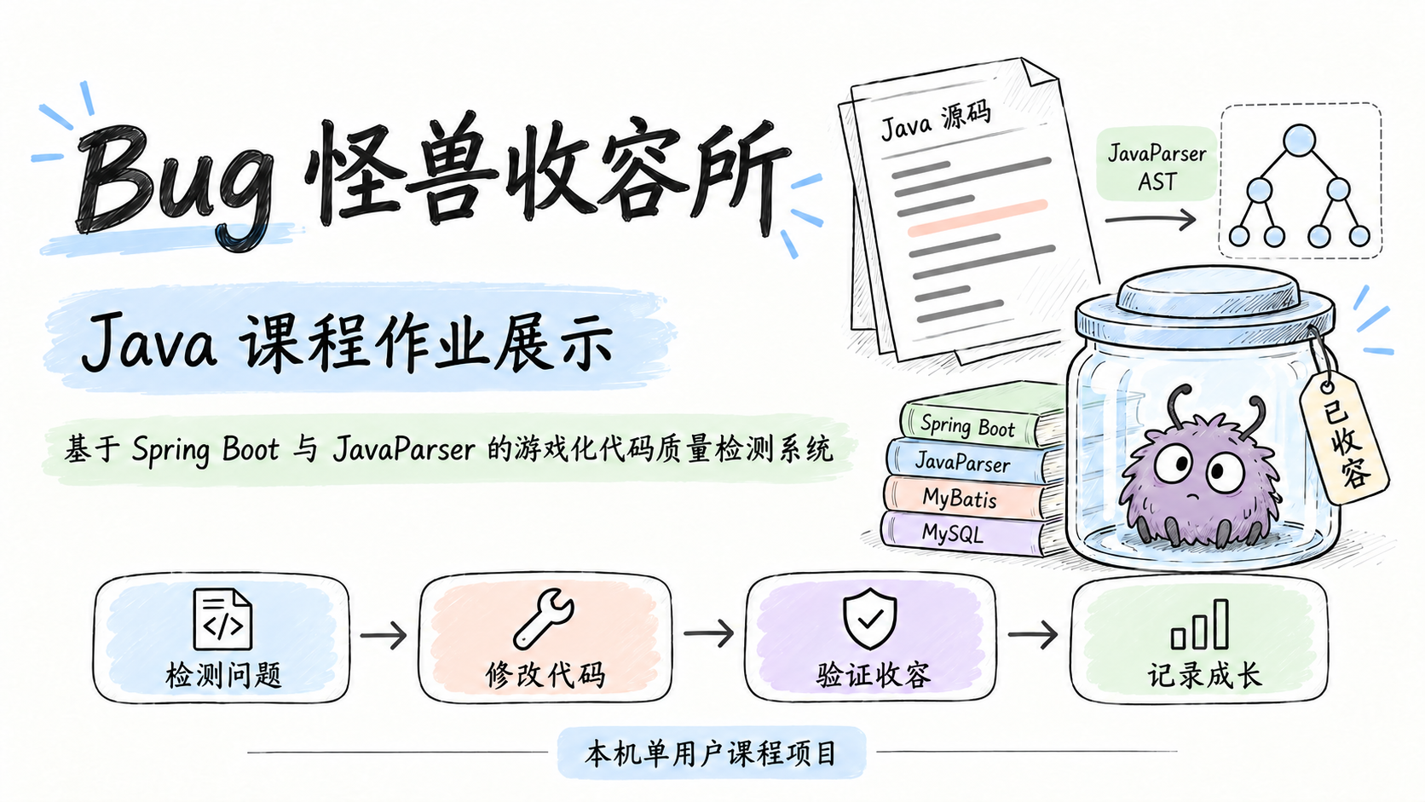
Notes:
大家好，我的 Java 课程作业是 Bug 怪兽收容所。它把代码里的常见问题表现为怪兽，修改后重新检测，确认修复才能收容。接下来我会先介绍整体架构，再重点说明 Java 后端怎样完成检测、保存数据和发放奖励。

Slide 2
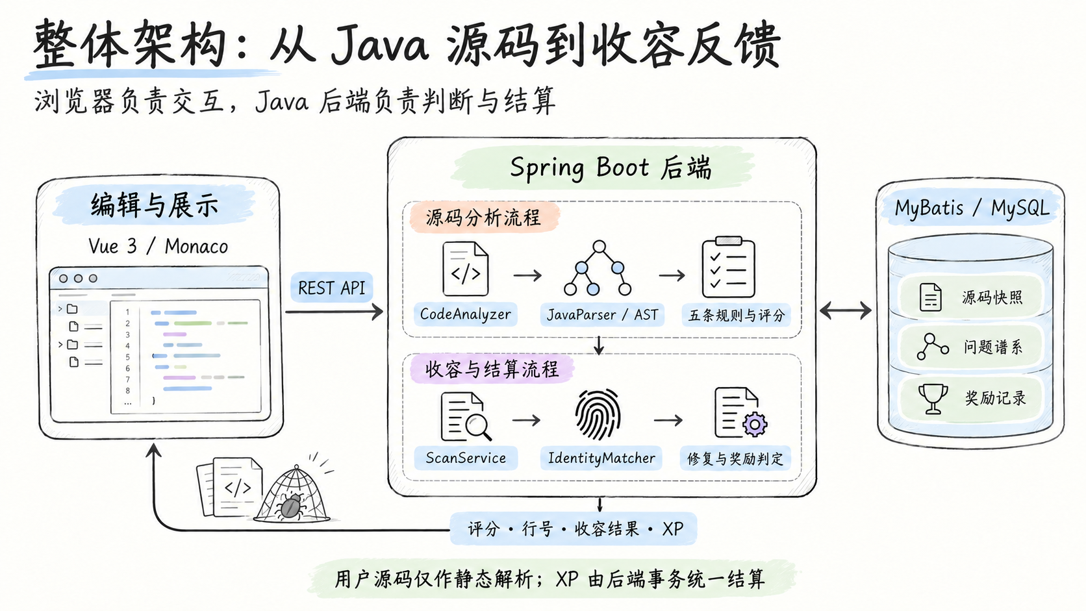
Notes:
先看整体分工。左边的 Vue 和 Monaco 负责编辑源码、显示结果，通过 REST API 请求 Java 后端。后端使用 JavaParser 将源码解析成抽象语法树，由五条规则找出问题并计算评分。
扫描服务还会把这次结果与上一次成功扫描比较，判断原问题是否真正修复。MyBatis 和 MySQL 保存快照、问题谱系及奖励记录，再由后端返回分数、位置、收容状态和 XP。这里没有运行用户代码，所有检测都属于静态分析。

Slide 3
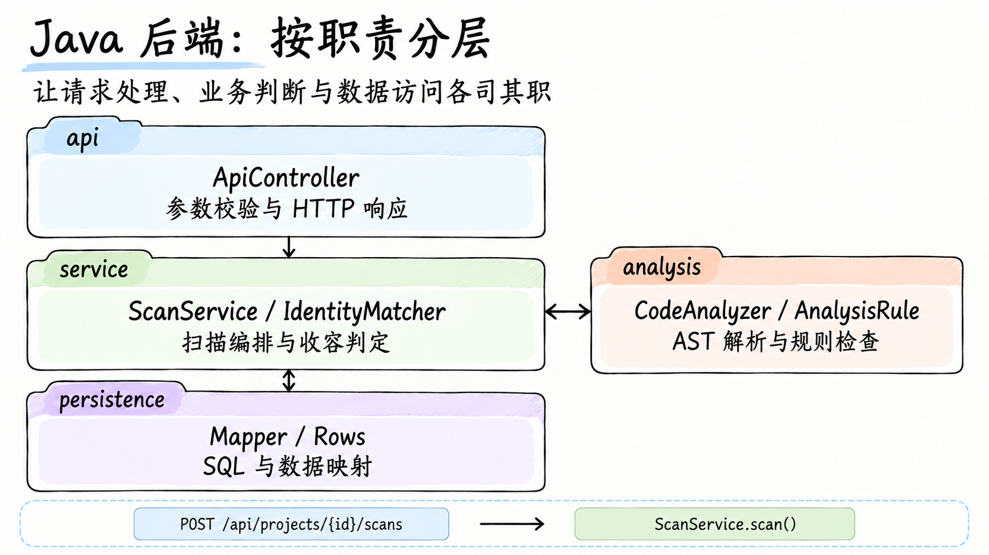
Notes:
后端按四类职责组织。api 包处理 HTTP 请求与参数校验；service 包负责业务编排；analysis 包专门处理 AST 和检测规则；persistence 包用 Mapper 与数据库交互。
例如一次提交扫描，先由 ApiController 接收，再进入 ScanService。它调用 CodeAnalyzer 检测、IdentityMatcher 比较前后状态，最后通过 Mapper 保存结果。这样的划分让控制器保持简洁，也便于分别验证规则和业务逻辑。

Slide 4
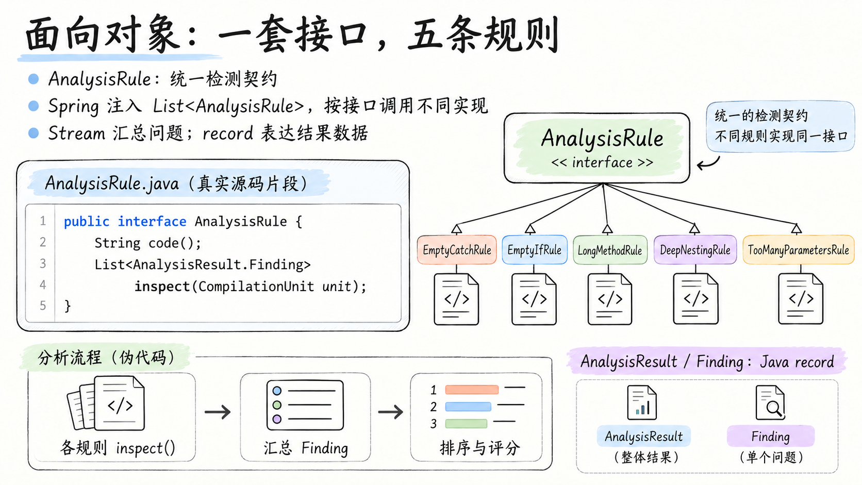
Notes:
这里体现了 Java 的接口与多态。AnalysisRule 只约定两个方法：code 返回规则编码，inspect 接收 CompilationUnit 并返回问题列表。空 catch、空 if 等五个规则类各自实现这个接口。
Spring 把这些实现注入为 List，检测引擎按同一接口调用，再使用 Stream 汇总、排序并评分。结果对象采用 record，减少单纯传递数据的样板代码。增加规则时可以复用这一结构，不过规则元数据、前端展示和测试仍然需要同步补齐。

Slide 5
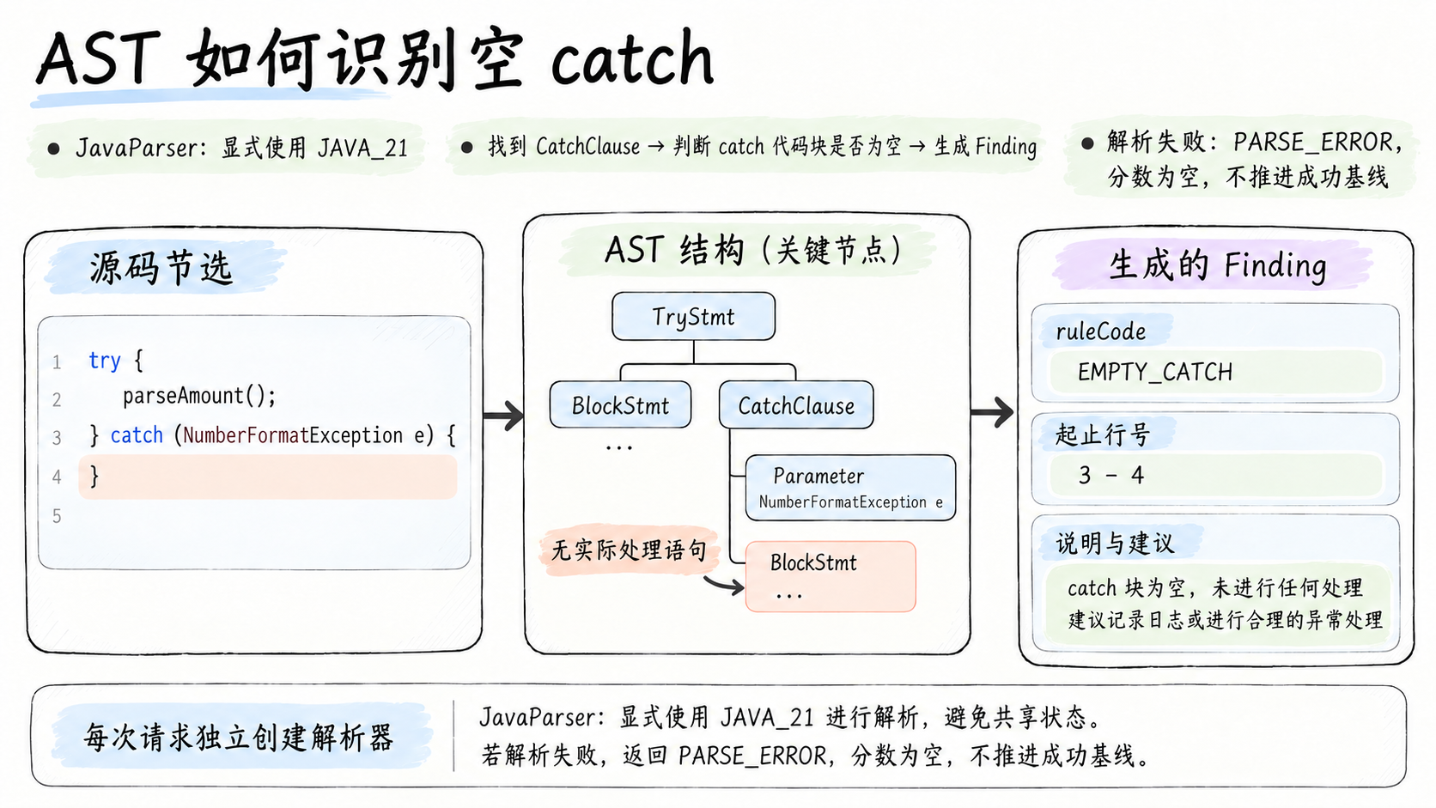
Notes:
AST 就是用树表达代码结构。这里不靠搜索 catch 这个字符串判断，而是找到 JavaParser 识别出的 CatchClause，再检查它的代码块有没有实际处理语句。只有注释、分号或递归空块，也会被视为空处理。
发现问题后，Finding 会携带规则、说明、行号和后续身份匹配需要的线索。解析器显式使用 Java 21，并且每次请求独立创建。如果语法解析失败，后端返回 PARSE_ERROR，分数为空，也不会把失败版本替换成新的成功比较基线。

Slide 6
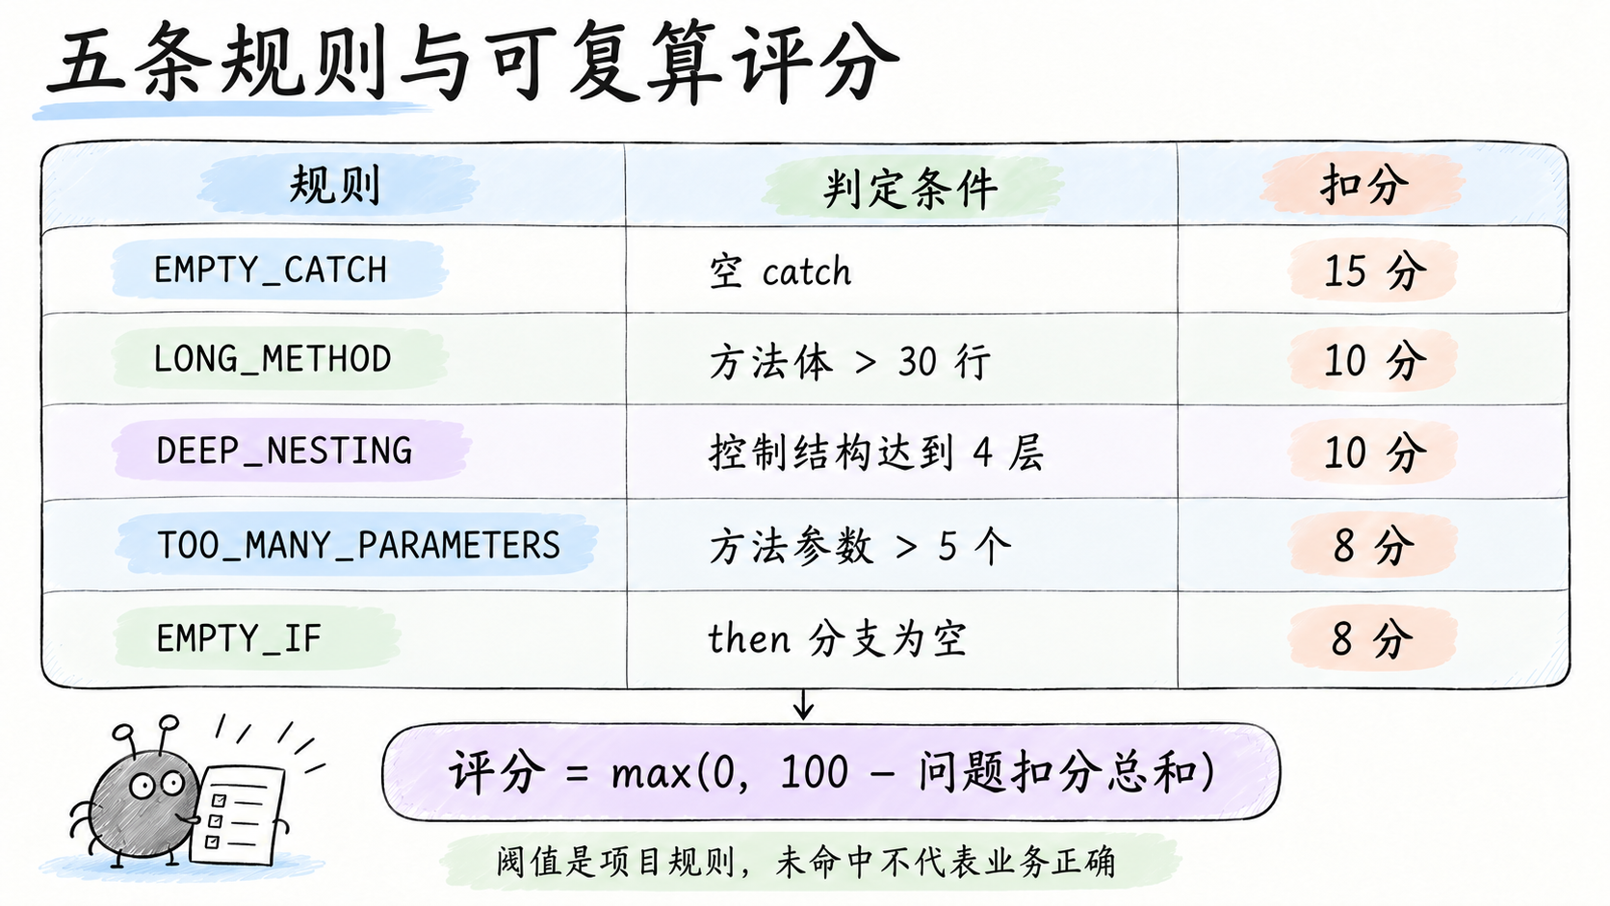
Notes:
当前只实现这五条规则。空 catch 扣十五分，长方法与深嵌套各扣十分，参数过多和空 if 各扣八分。每个问题按权重累计，最终评分最低为零。
这些阈值是本课程项目的定义。例如长方法按方法体行数计算，包括空行和注释；深嵌套检查特定控制结构，不能理解为任何 AST 深度达到四层就报错。它们帮助发现局部疏漏和维护性问题，但不能证明业务逻辑正确。

Slide 7
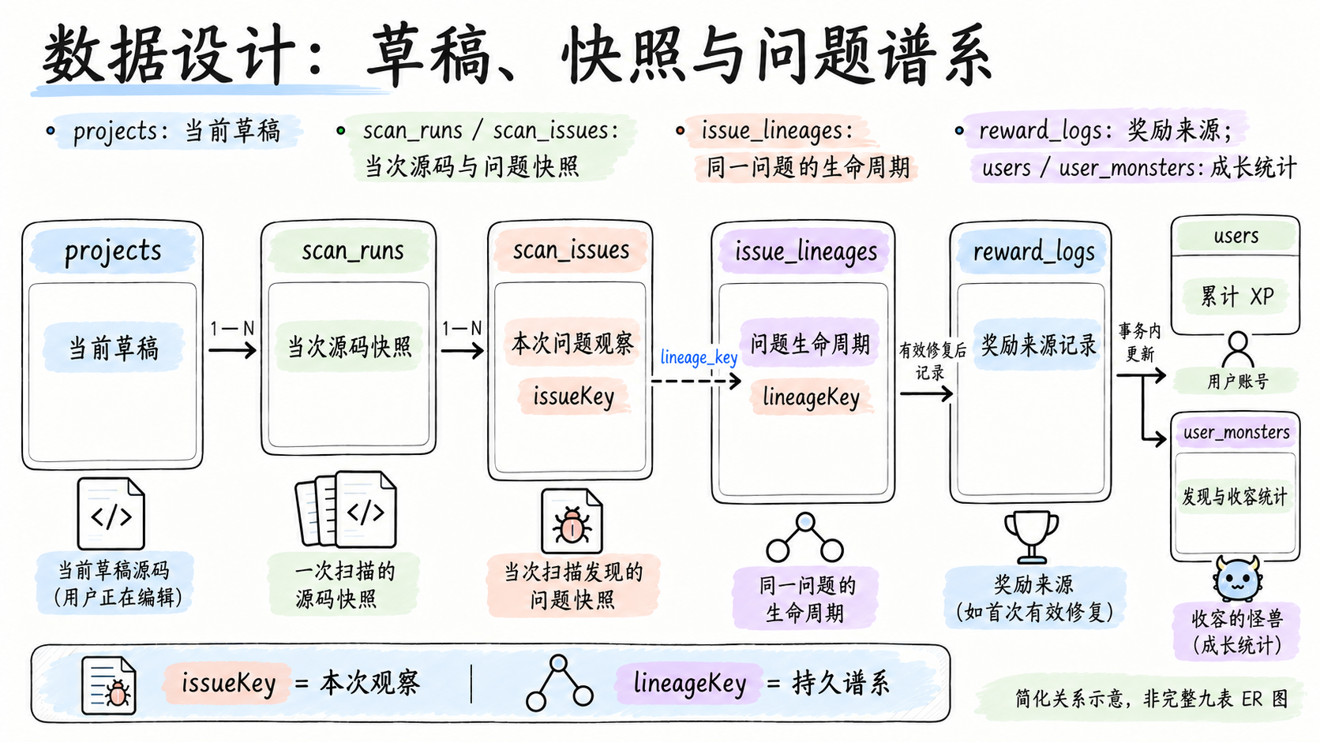
Notes:
数据设计里我特别区分了三个概念。projects 保存当前草稿；scan_runs 和 scan_issues 保存某次扫描当时的源码与发现；issue_lineages 连接不同扫描中的同一个问题。
每次观察的 issueKey 可以变化，持久的 lineageKey 才用来追踪奖励资格。行号只负责定位，不能当作稳定身份，否则加几行注释就可能把旧问题误当成新问题。reward_logs 记录奖励来源，成长统计也由后端维护。图里是关键关系的简化示意，完整结构共有九张表。

Slide 8
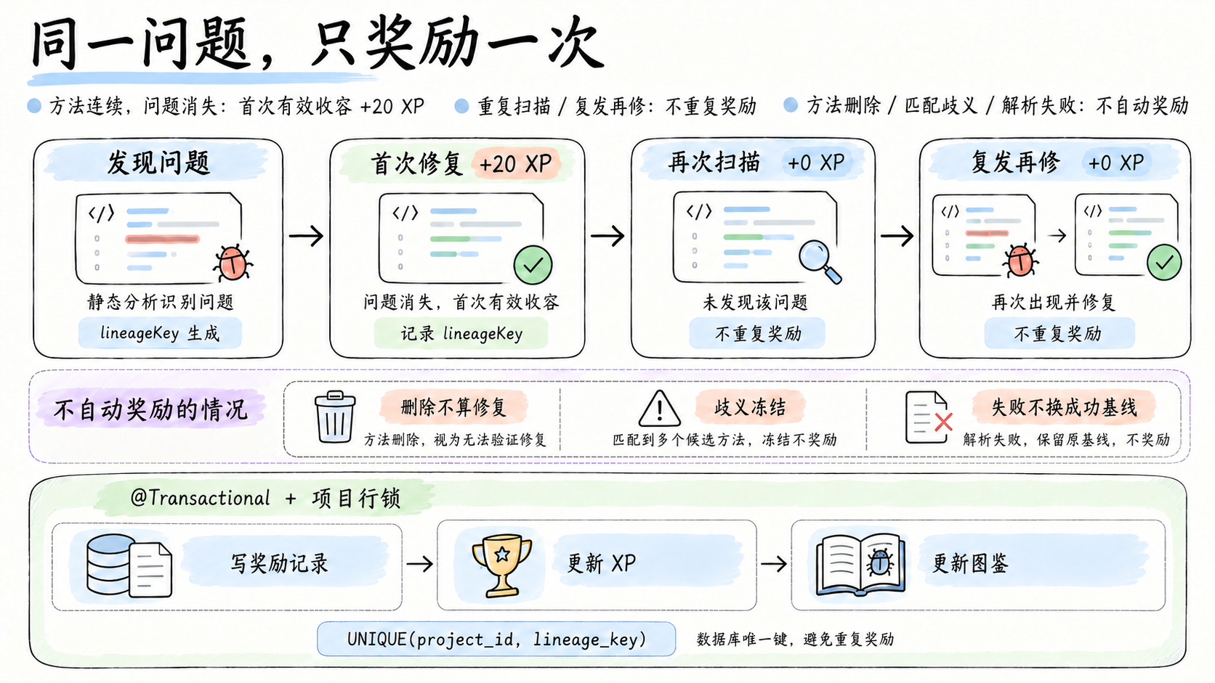
Notes:
奖励的难点是确认“修好了同一个问题”。系统比较两次成功扫描，只有方法和问题身份能够连续匹配、规则不再命中，并且这个谱系还没有领奖，才会新增二十 XP。删除问题方法不算修复；匹配歧义时保守冻结；语法失败也不会获得奖励。
实现上，ScanService 使用事务，数据库对项目记录加行锁，奖励表还有项目与 lineage_key 的唯一约束。只有确实新增奖励记录，才更新 XP 和图鉴；中途失败则一起回滚。因此重复扫描，或者同一个问题复发后再次修复，都不会重复领奖。

Slide 9
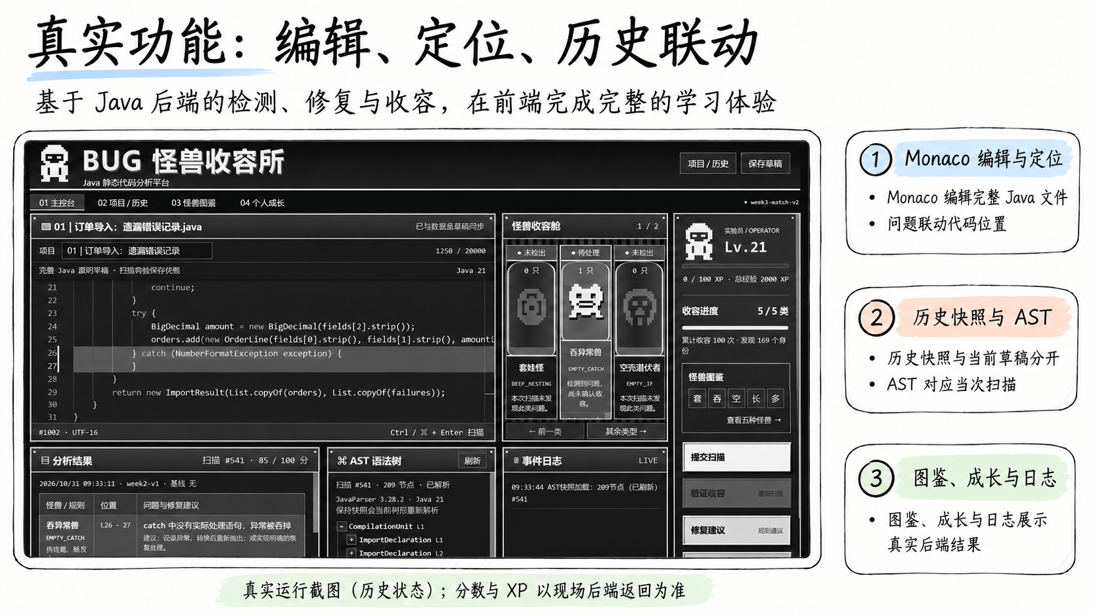
Notes:
这是项目真实运行时留下的截图。左边编辑完整 Java 文件，点击问题可以定位源码；下面的 AST 对应当次扫描快照，右边的收容与成长展示后端返回的结果。
历史与当前草稿分开，查看旧记录不会把旧行号直接当成当前代码的位置。项目还保留图鉴、成长和事件日志。截图里的分数和累计 XP 是当时的历史状态，现场展示应以当前后端返回为准。

Slide 10
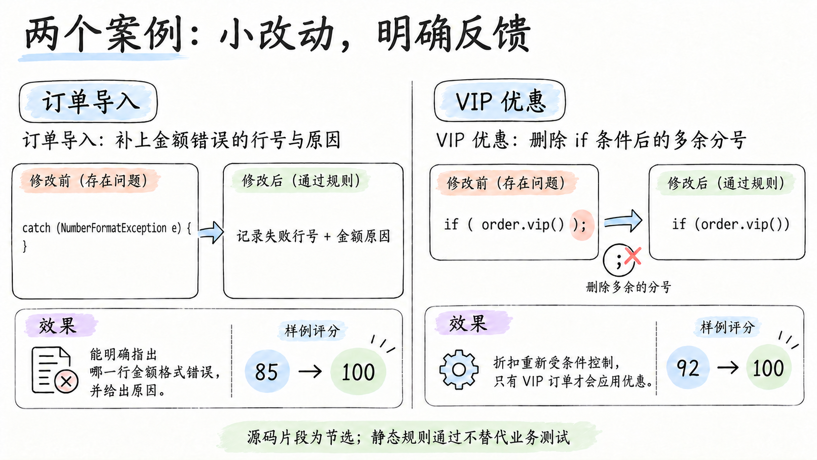
Notes:
第一例是订单导入。金额格式错误触发异常，但空 catch 没有记录失败信息，使用者就难以知道哪一行被跳过。修复版补上行号和金额原因，同时保留其他正常行继续导入的行为。既有专项检查中，样例规则评分由八十五变为一百。
第二例是 VIP 优惠。if 后面多了一个分号，Java 语法依然合法，后面的折扣块却脱离了条件控制。删掉这个分号，优惠才重新受 VIP 条件约束，样例评分从九十二变为一百。这里展示的是源码节选，提交时仍然使用完整 Java 类；规则通过后还需要业务测试。

Slide 11
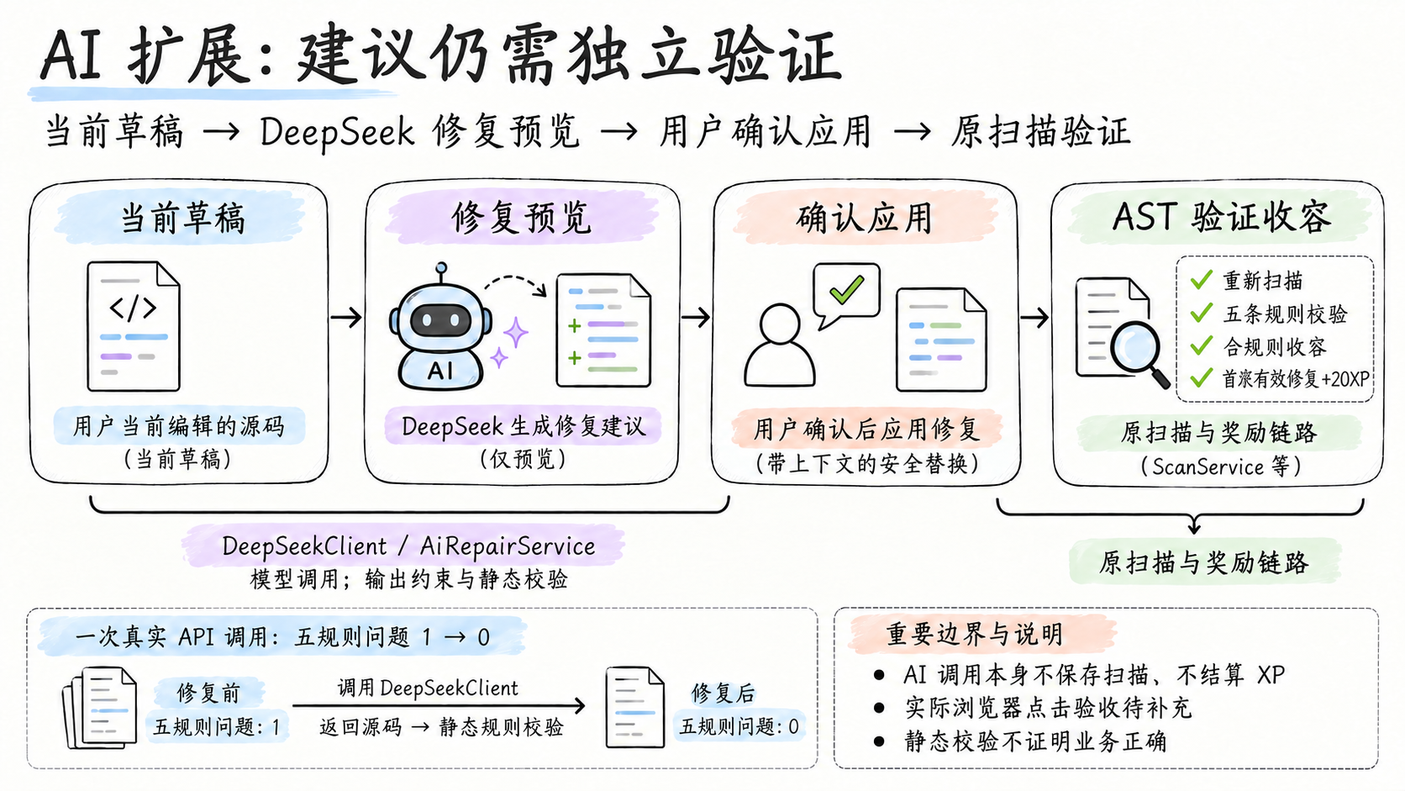
Notes:
扩展部分接入了 DeepSeek。DeepSeekClient 负责模型调用，AiRepairService 负责约束和静态校验输出。用户主动发送当前草稿，看到修复预览后确认应用，再通过原来的扫描链路验证收容。
AI 调用本身不保存扫描、不增加经验。已有一次真实 API 调用证据，五规则问题从一个减少为零；这说明调用和检测链路可用，不能据此保证业务语义一定正确。实际浏览器点击流程的验收仍需补充，所以本次把它作为扩展介绍。

Slide 12
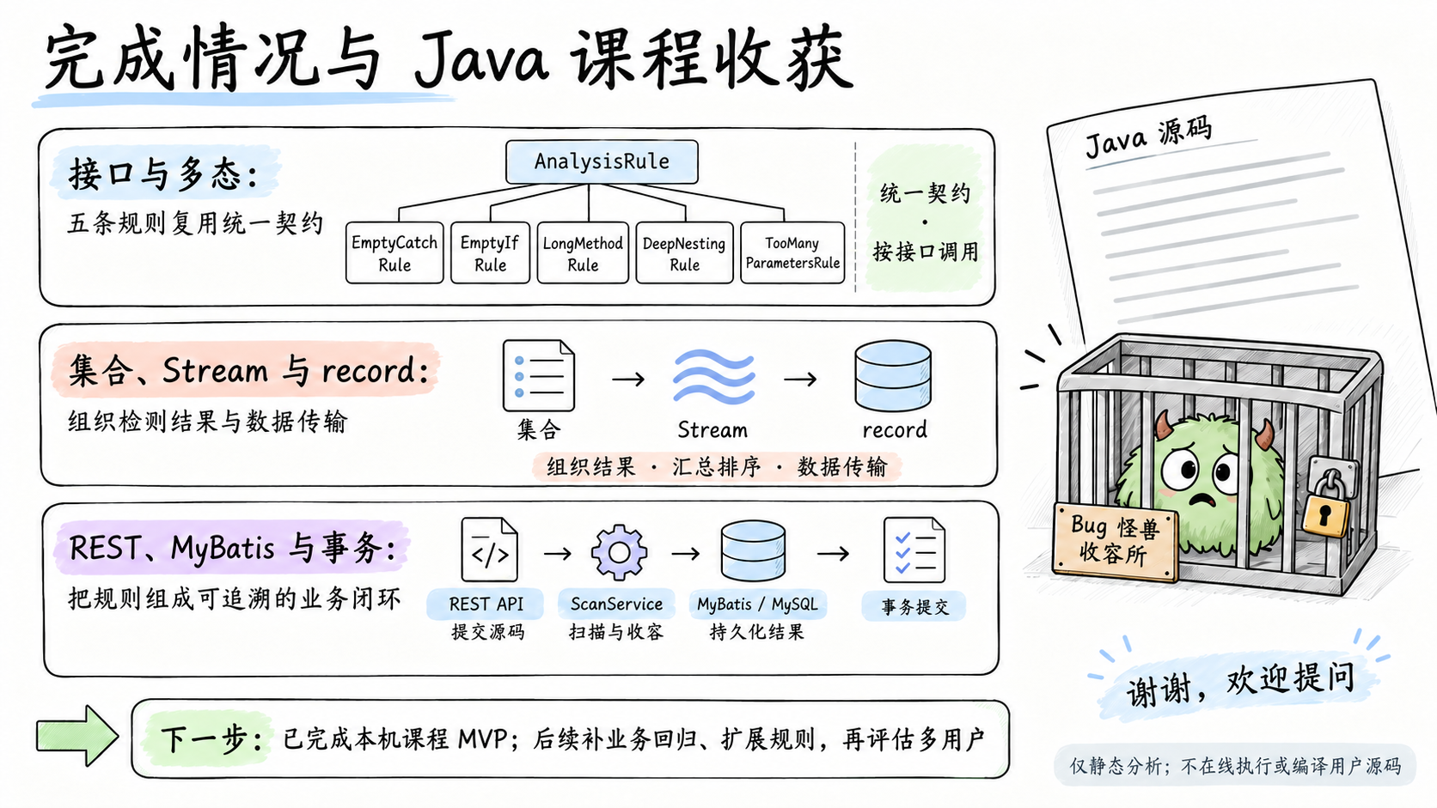
Notes:
这个项目把课程知识串成了一条实际业务链：接口与多态用于组织规则，集合和 Stream 用于处理结果，record 用于传递数据，REST、MyBatis 与事务用于连接前端和数据库。
目前已经完成本机单用户课程 MVP。接下来会补充业务回归、扩展有测试依据的规则，再评估多用户部署。项目始终只静态分析用户源码，不在线执行或编译。我的展示到这里，谢谢大家，欢迎提问。

